Slide 1
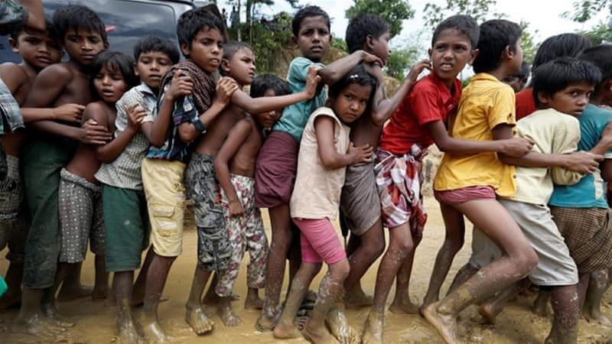
মাল্টিমিডিয়া ক্লাসে সবাইকে স্বাগত
মাসুদ আহমেদ রত্ন, সহকারী শিক্ষক, ৫২নং নারিকেলী সপ্রাবি, আক্কেলপুর, জয়পুরহাট
01759309892

Slide 2
শিক্ষক পরিচিতি
নামঃ মাসুদ আহমেদ রত্ন
পদবীঃ সহকারী শিক্ষক
বিদ্যালয়ঃ নারিকেলী সঃ প্রাঃ বিঃ
উপজেলাঃ আক্কেলপুর
জেলাঃ জয়পুরহাট
ইমেইলঃ masudrotno@gmail.com
মোবাইলঃ ০১৭৫৯৩০৯৮৯২
মাসুদ আহমেদ রত্ন, সহকারী শিক্ষক, ৫২নং নারিকেলী সপ্রাবি, আক্কেলপুর, জয়পুরহাট
01759309892

Slide 3
পাঠ পরিচিতি
শ্রেণিঃ চতুর্থ
বিষয়ঃ বাংলাদেশ ও বিশ্বপরিচয়
পাঠঃ বাংলাদেশের জনসংখ্যা
পাঠ্যাংশঃ “বিভিন্ন সময়ের…জনবহুল দেশ”
সময়ঃ ৪০মিনিট
মাসুদ আহমেদ রত্ন, সহকারী শিক্ষক, ৫২নং নারিকেলী সপ্রাবি, আক্কেলপুর, জয়পুরহাট
01759309892

Slide 4
এসো আমরা একটা ভিডিও দেখি…
কী বুঝতে পারলে???
ঠিক বলেছো
মাসুদ আহমেদ রত্ন, সহকারী শিক্ষক, ৫২নং নারিকেলী সপ্রাবি, আক্কেলপুর, জয়পুরহাট
01759309892

Slide 5
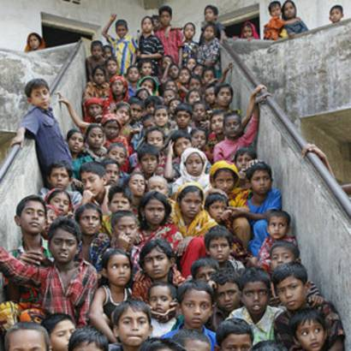
আজকের পাঠ
বাংলাদেশের জনসংখ্যা
মাসুদ আহমেদ রত্ন, সহকারী শিক্ষক, ৫২নং নারিকেলী সপ্রাবি, আক্কেলপুর, জয়পুরহাট
01759309892

Slide 6
শিখনফল
১২.১.১ বাংলাদেশের জনসংখ্যা বৃদ্ধির ধারা বর্ণনা করতে পারবে।
১২.১.২ জনসংখ্যার ঘনত্ব কী তা বলতে পারবে।
১২.১.৩ বাংলাদেশের জনসংখ্যার ঘনত্ব ও বৃদ্ধির হার উল্লেখ করতে পারবে।
১২.১.৪ বিশ্বের কয়েকটি উন্নত ও উন্নয়নশীল দেশের সাথে বাংলাদেশের
জনসংখ্যার ঘনত্ব তুলনা করতে পারবে।
১২.2.2 বাংলাদেশের জনসংখ্যা বৃদ্ধির ক্ষতিকর প্রভাব বর্ণনা করতে পারবে।
মাসুদ আহমেদ রত্ন, সহকারী শিক্ষক, ৫২নং নারিকেলী সপ্রাবি, আক্কেলপুর, জয়পুরহাট
01759309892

Slide 7
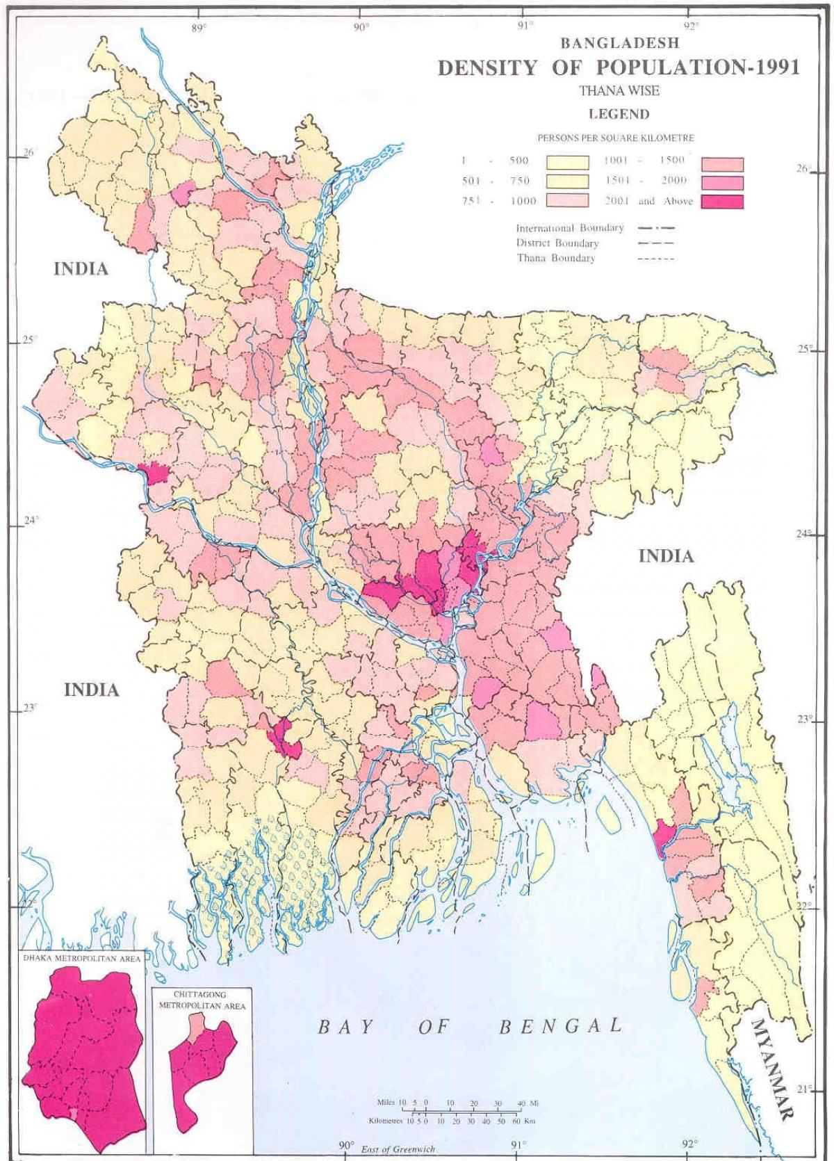
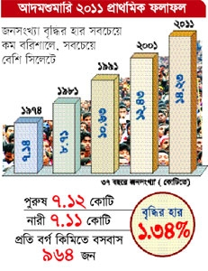
বাংলাদেশের জনসংখ্যা বৃদ্ধির ধারা…
সাল | মোট জনসংখ্যা
১৯৭৪ | ৭ কোটি ৬৪ লক্ষ
১৯৮১ | ৮ কোটি ৯৯ লক্ষ
১৯৯৯ | ১১ কোটি ১৪ লক্ষ
২০০১ | ১২ কোটি ৯৩ লক্ষ
২০১১ | ১৪ কোটি ৯৭ লক্ষ
১৯৭০ সালে জনসংখ্যা বৃদ্ধির হার ছিল ৩%। দেখা যাচ্ছে জনসংখ্যা বৃদ্ধির হার কমেছে। তা সত্ত্বেও অতীতে বাংলাদেশের জনসংখ্যা বেশি বৃদ্ধি পাওয়ায় আয়তনের তুলনায় তা অনেক বেশি।
বাংলাদেশের জনসংখ্যা ৩৭ বছরে প্রায় দ্বিগুন হয়ে গেছে। সর্বশেষ হিসেব অনুযায়ী বছরে ১.২% হারে জনসংখ্যা বৃদ্ধি পাচ্ছে। এই বৃদ্ধির হার ১৯৭০ সালের থেকে কম।
বিভিন্ন সময়ের আদমশুমারি থেকে নেওয়া বাংলাদেশের জনসংখ্যা সম্পর্কিত ছকটি লক্ষ্য কর।
মাসুদ আহমেদ রত্ন, সহকারী শিক্ষক, ৫২নং নারিকেলী সপ্রাবি, আক্কেলপুর, জয়পুরহাট
01759309892

Slide 8
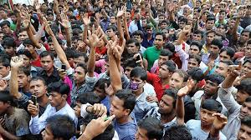
একক কাজ
১) বাংলাদেশের জনসংখ্যা বৃদ্ধির ধারা সংক্ষেপে লেখ।
মাসুদ আহমেদ রত্ন, সহকারী শিক্ষক, ৫২নং নারিকেলী সপ্রাবি, আক্কেলপুর, জয়পুরহাট
01759309892
Notes:
অর

Slide 9
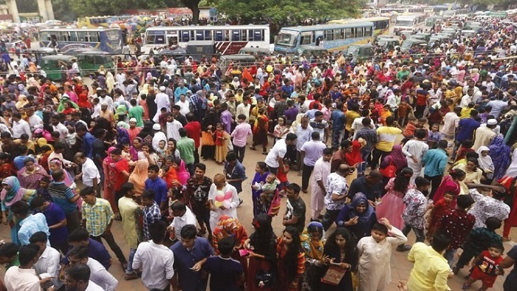
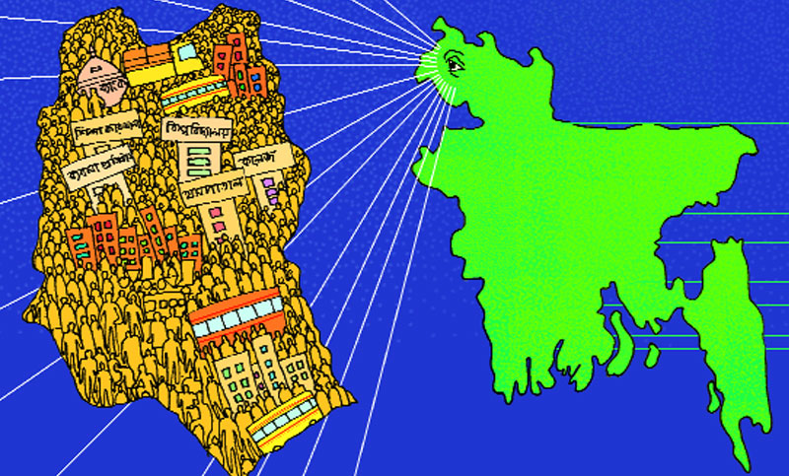
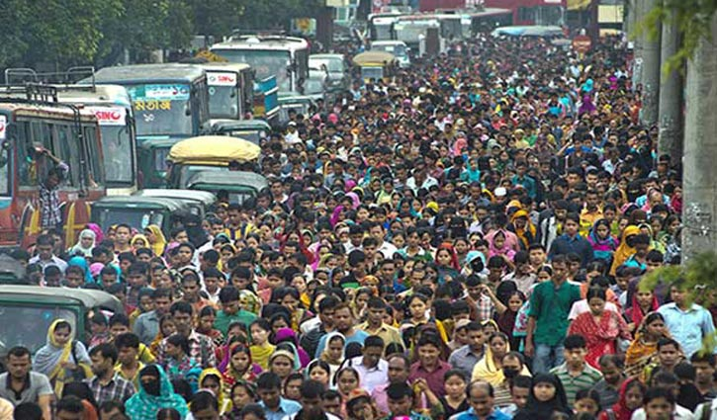
ঘনত্ব ও বৃদ্ধির হার…
জনসংখ্যার ঘনত্ব…
বাংলাদেশের আয়তন…
২০১১ সালে জনসংখ্যার ঘনত্ব ছিল প্রতি বর্গকিলোমিটারে ১০১৫ জন এবং সর্বশেষ হিসেব অনুযায়ী বছরে ১.২% হারে জনসংখ্যা বৃদ্ধি পাচ্ছে।
যেহেতু আমাদের দেশের আয়তনের কোনো পরিবর্তন হচ্ছে না; তাই সময়ের সাথে সাথে জনসংখ্যার ঘনত্ব বেড়ে চলেছে।
একটি দেশে প্রতি বর্গকিলোমিটারে যতজন লোক বাস করেন, তাকে জনসংখ্যার ঘনত্ব বলে।
মাসুদ আহমেদ রত্ন, সহকারী শিক্ষক, ৫২নং নারিকেলী সপ্রাবি, আক্কেলপুর, জয়পুরহাট
01759309892

Slide 10
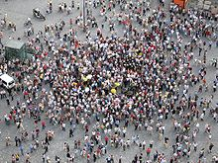
জোড়ায় কাজ
বালক জোড়ঃ ‘‘জনসংখ্যার ঘনত্ব বলতে কী বোঝো’’
তা জোড়ায় আলোচনা করে লেখ।
বালিকা জোড়ঃ জোড়ায় আলোচনা করে বাংলাদেশের
জনসংখ্যার ঘনত্ব ও বৃদ্ধির হার লেখ।
মাসুদ আহমেদ রত্ন, সহকারী শিক্ষক, ৫২নং নারিকেলী সপ্রাবি, আক্কেলপুর, জয়পুরহাট
01759309892

Slide 11
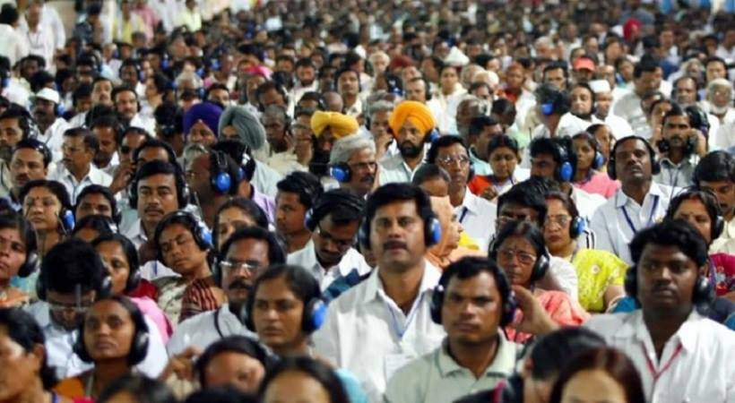
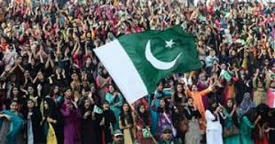
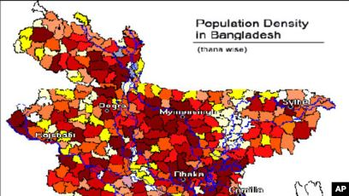
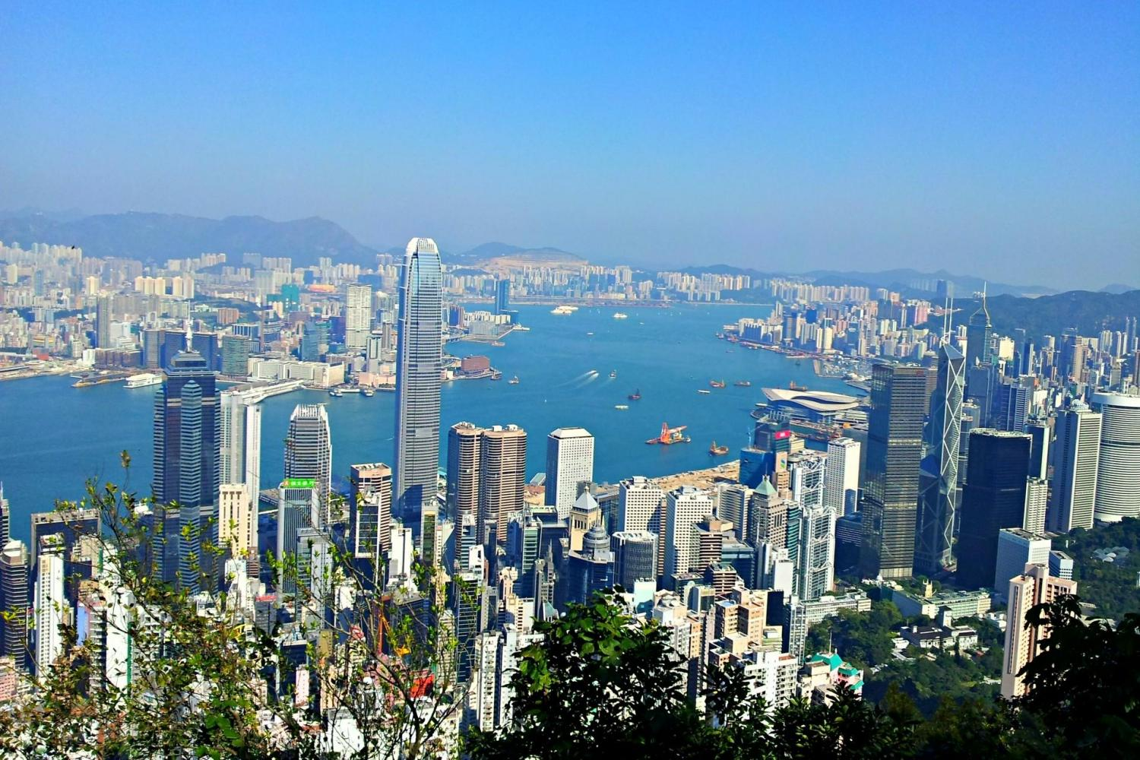
অন্যান্য দেশের অবস্থান…
বাংলাদেশের অবস্থান…
ভারত
সিঙ্গাপুর
হংকং
পাকিস্তান
প্রতিবেশী রাষ্ট্র ভারত আছে তেত্রিশতম স্থানে এবং পাকিস্তানের অবস্থান ছাপ্পান্নতম।
সিঙ্গাপুরের অবস্থান তৃতীয় এবং হংকং চতুর্থ।
জনসংখ্যার ঘনত্বের দিক থেকে বাংলাদেশের অবস্থান বিশ্বে এগারতম।
মাসুদ আহমেদ রত্ন, সহকারী শিক্ষক, ৫২নং নারিকেলী সপ্রাবি, আক্কেলপুর, জয়পুরহাট
01759309892

Slide 12
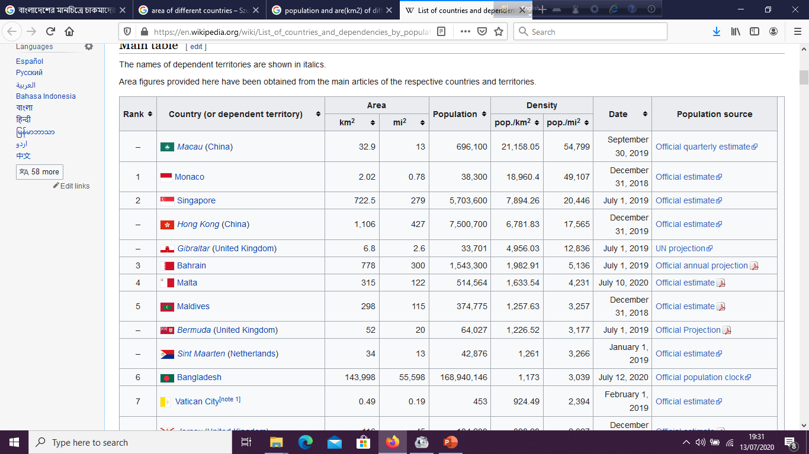
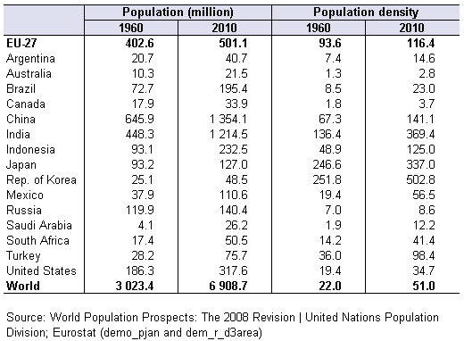
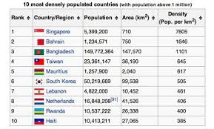
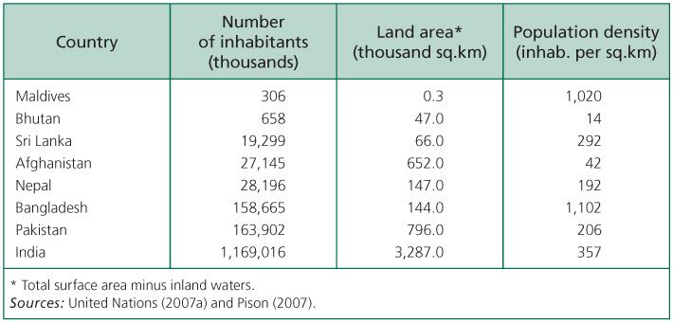
অন্যান্য দেশের সাথে বাংলাদেশের জনসংখ্যার ঘনত্বের তুলনা …
মাসুদ আহমেদ রত্ন, সহকারী শিক্ষক, ৫২নং নারিকেলী সপ্রাবি, আক্কেলপুর, জয়পুরহাট
01759309892

Slide 13
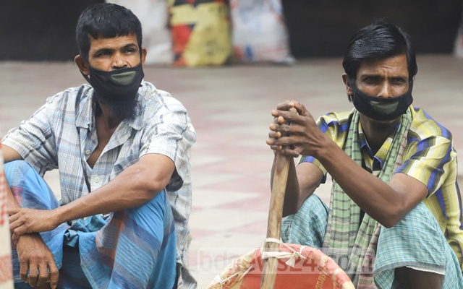
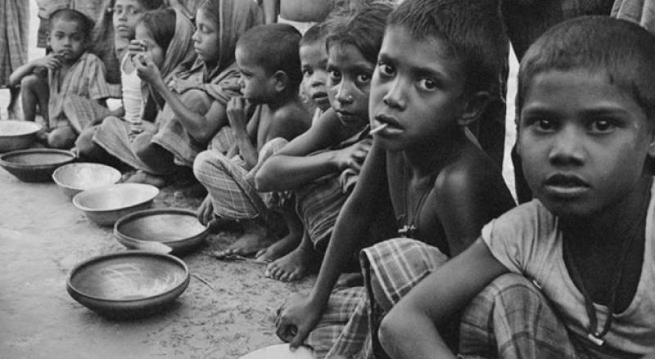
অতিরিক্ত জনসংখ্যার ক্ষতিকর প্রভাব/কুফল …
মানুষ কাজ পায় না।
প্রয়োজনীয় খাবার পাওয়া যায় না।
অতিরিক্ত জনসংখ্যার কারণে আমাদের প্রতিনিয়ত বিভিন্ন সমস্যায় পড়তে হয়। যেমনঃ
মাসুদ আহমেদ রত্ন, সহকারী শিক্ষক, ৫২নং নারিকেলী সপ্রাবি, আক্কেলপুর, জয়পুরহাট
01759309892

Slide 14
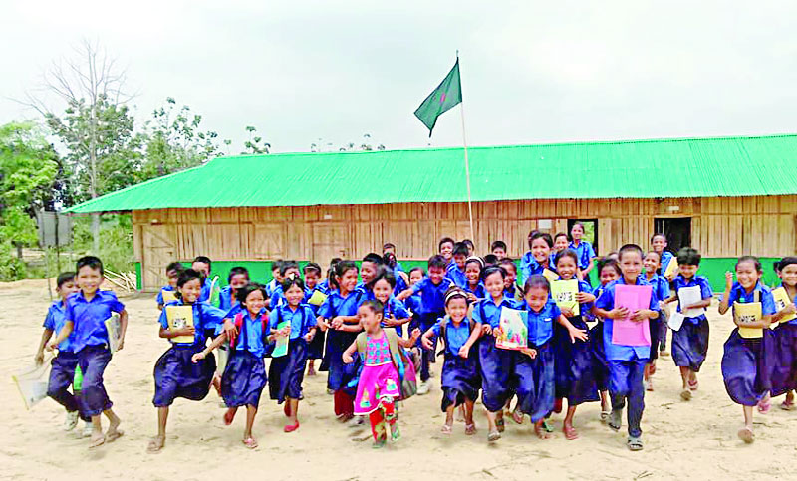
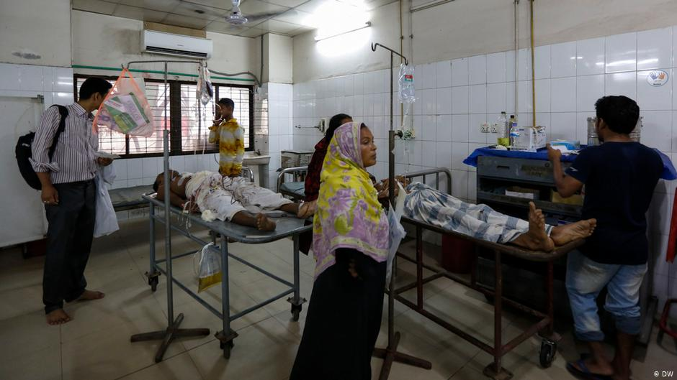
অতিরিক্ত জনসংখ্যার ক্ষতিকর প্রভাব/কুফল …
অনেকে সন্তানদের বিদ্যালয়ে পাঠাতে পারেন না।
চিকিৎসা সেবা পাওয়া যায় না।
মাসুদ আহমেদ রত্ন, সহকারী শিক্ষক, ৫২নং নারিকেলী সপ্রাবি, আক্কেলপুর, জয়পুরহাট
01759309892

Slide 15
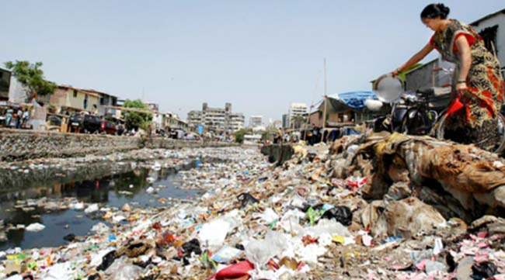
অতিরিক্ত জনসংখ্যার ক্ষতিকর প্রভাব/কুফল …
সমাজে অপরাধ বেড়ে যায়।
পরিবেশ দূষিত হয়।
মাসুদ আহমেদ রত্ন, সহকারী শিক্ষক, ৫২নং নারিকেলী সপ্রাবি, আক্কেলপুর, জয়পুরহাট
01759309892

Slide 16
একনজরে অতিরিক্ত জনসংখ্যার প্রভাব/কুফল…
প্রভাব/কুফল
মাসুদ আহমেদ রত্ন, সহকারী শিক্ষক, ৫২নং নারিকেলী সপ্রাবি, আক্কেলপুর, জয়পুরহাট
01759309892

Slide 17
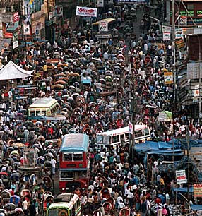
দলগত কাজ
বালক দলঃ দলে আলোচনা করে বিশ্বের কয়েকটি উন্নত ও উন্নয়নশীল
দেশের সাথে বাংলাদেশের জনসংখ্যার ঘনত্ব তুলনা করে সংক্ষেপে লেখ।
বালিকা দলঃ বাংলাদেশের জনসংখ্যা বৃদ্ধির ক্ষতিকর প্রভাব দলে
আলোচনা করে সংক্ষেপে লেখ।
মাসুদ আহমেদ রত্ন, সহকারী শিক্ষক, ৫২নং নারিকেলী সপ্রাবি, আক্কেলপুর, জয়পুরহাট
01759309892

Slide 18
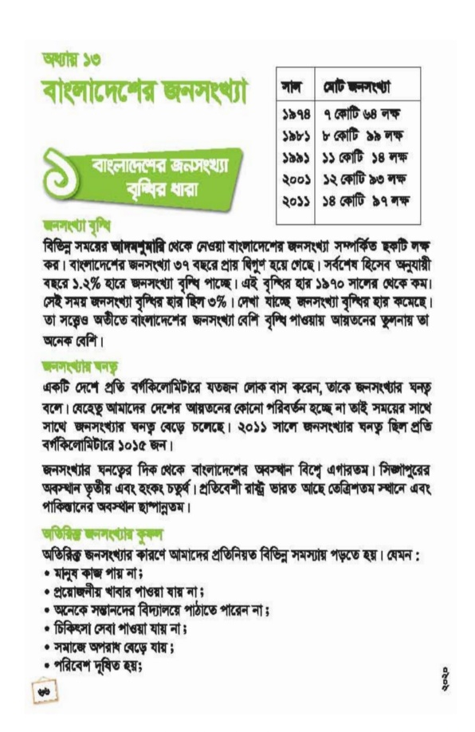
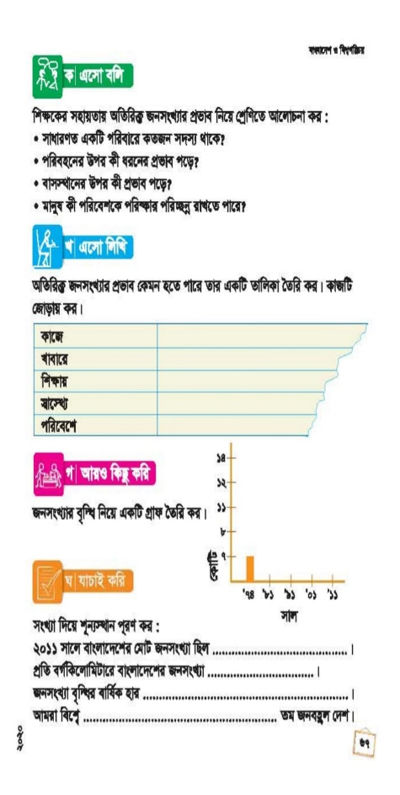
পাঠ্যবইয়ের সাথে সংযোগ
তোমাদের পাঠ্যবইয়ের 66 ও 67 পৃষ্টার ‘‘বিভিন্ন সময়ের ……জনবহুল দেশ’’ পর্যন্ত সবাই নীরবে পড়।
মাসুদ আহমেদ রত্ন, সহকারী শিক্ষক, ৫২নং নারিকেলী সপ্রাবি, আক্কেলপুর, জয়পুরহাট
01759309892

Slide 19
মূল্যায়ন
নিচের প্রশ্নগুলোর উত্তর লেখঃ
প্রশ্ন(১) বাংলাদেশে বর্তমানে বার্ষিক জনসংখ্যা বৃদ্ধির হার কত?
প্রশ্ন(২) জনসংখ্যার ঘনত্ব বলতে কী বুঝো?
প্রশ্ন(৩) বর্তমানে বাংলাদেশের জনসংখ্যার ঘনত্ব কত?
প্রশ্ন(৪) জনসংখ্যার ঘনত্বের ভিত্তিতে বর্তমানে পৃথিবীতে বাংলাদেশের অবস্থান কত?
প্রশ্ন(৫) ২০১১ সালে বাংলাদেশের মোট জনসংখ্যা কত ছিল?
প্রশ্ন(৬) পরিবেশের উপর অতিরিক্ত জনসংখ্যার প্রভাব কী কী?
মাসুদ আহমেদ রত্ন, সহকারী শিক্ষক, ৫২নং নারিকেলী সপ্রাবি, আক্কেলপুর, জয়পুরহাট
01759309892

Slide 20
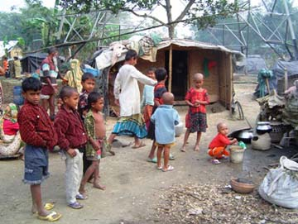
বাড়ির কাজ
তোমাদের এলাকায় জনসংখ্যার প্রভাব কেমন হতে পারে তার একটি তালিকা করে আনবে।
মাসুদ আহমেদ রত্ন, সহকারী শিক্ষক, ৫২নং নারিকেলী সপ্রাবি, আক্কেলপুর, জয়পুরহাট
01759309892

Slide 21
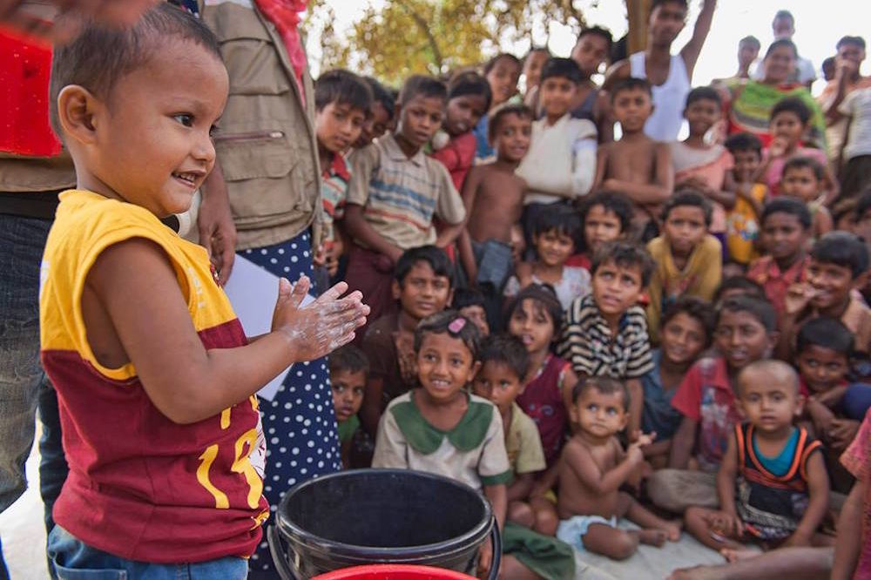
সবাইকে ধন্যবাদ
মাসুদ আহমেদ রত্ন, সহকারী শিক্ষক, ৫২নং নারিকেলী সপ্রাবি, আক্কেলপুর, জয়পুরহাট
01759309892

